Slide 1

通用技术
4.3 测试与优化
集体备课组

Slide 2
学习目标
通用技术
01
了解测试的内容、方法和步骤
02
能选择合适的方法对产品进行优化
03
进行更符合标准或更具创造性的改进

Slide 3
01
测试

Slide 4
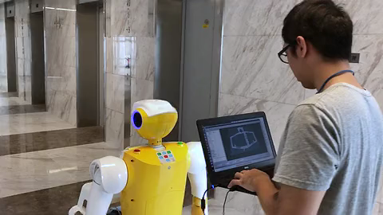
一、测试
测试是产品设计过程中的重要环节，目的是检验产品在试验过程中是否能正常工作，结构与功能是否达到预定的设计要求。
1.功能测试（是否能够实现设计的功能目标）
机器人功能测试视频

Slide 5
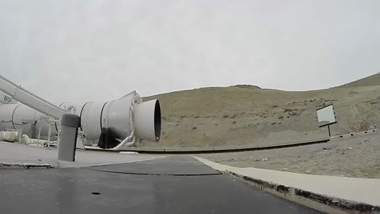
一、测试
2.性能测试（效果如何）
火箭发动机性能测试视频

Slide 6
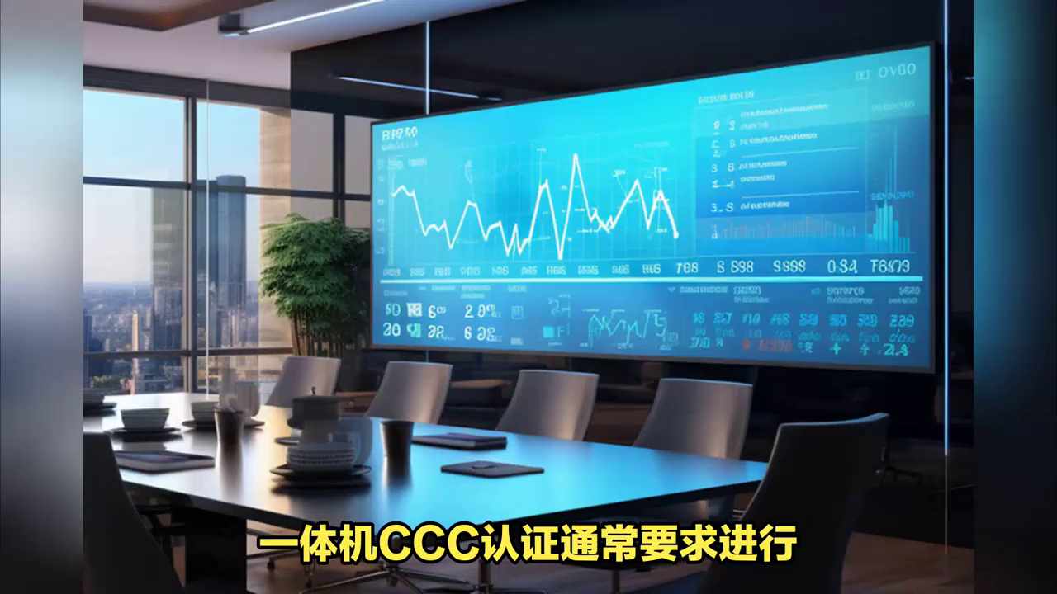
一、测试
3.安全测试（是否安全）
4.产品适用性测试（在各种环境下满足设计要求的能力）

Slide 7
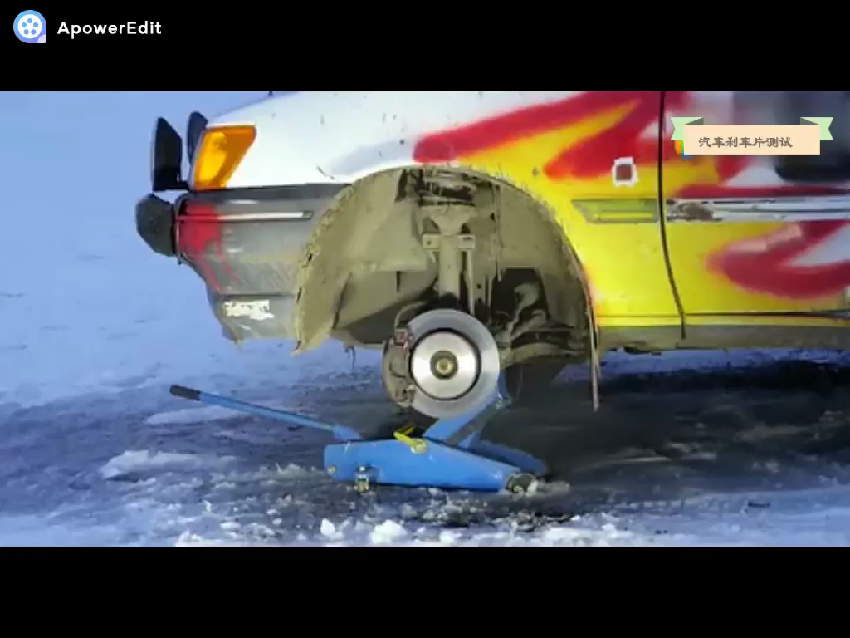
一、测试
5.寿命测试（贮存寿命试验、工作寿命试验、加速寿命试验）
汽车刹车片寿命测试

Slide 8
一、测试
2.测试的方法和步骤
（1）测试方法有静态测试和动态测试。
静态测试：是指人工评审设计文档，借以发现其中的错误。作为研发质量控制的重要手段，评审经常作为具体实施前的检查手段，其目的是保证设计的正确性，减小设计风险。尽早发现设计缺陷。
动态测试：让被测试产品有控制地运行，并从多种角度观察运行时的情况，以发现其中的错误。

Slide 9
一、测试
2.测试的方法和步骤
(2)测试步骤:
①根据设计要求制定测试内容，包括产品功能和指标。
②制订测试的方法，准备好各项测试需要使用的工具、仪器设备。
③实施测试，并记录结果。

Slide 10
02
优化与改进

Slide 11
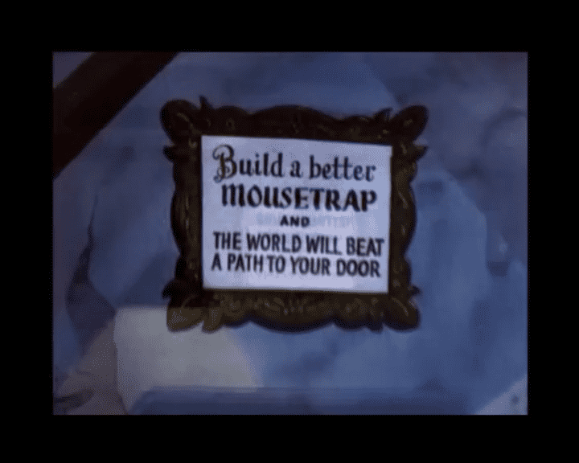
二、优化与改进

Slide 12

二、优化与改进
猫设计的捕鼠陷阱存在有什么缺点？
1.结构太复杂，可靠性差。
2.环节太多，反应时间太长。
3.安装制造困难，成本太高。
4.隐蔽性较差，声响太大。

Slide 13

如何解决以上问题呢？
二、优化与改进
改
进
优
化

Slide 14
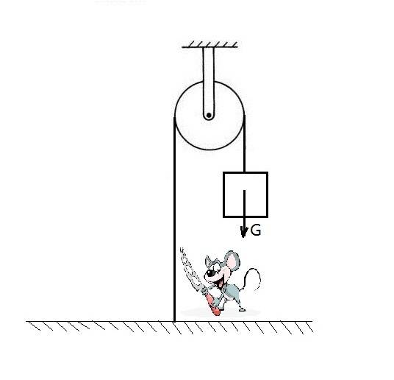
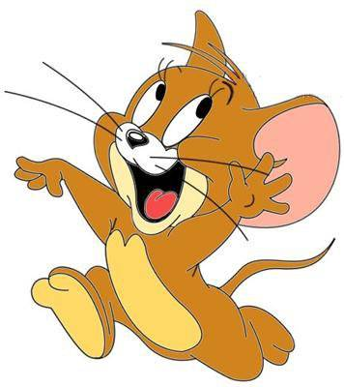
二、优化与改进
1、方案优化
通过测验找出产品存在的问题，做出有针对性的改进和优化，使其达到最佳的构想。
老鼠的特点：
1.胆小
2.反应灵敏
3.视力差
4.嗅觉好

Slide 15
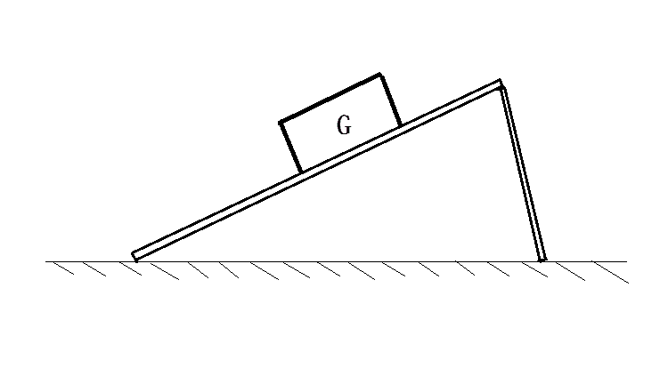
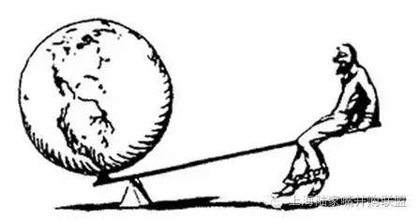
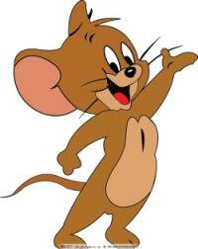
二、优化与改进
1、方案优化
通过测验找出产品存在的问题，做出有针对性的改进和优化，使其达到最佳的构想。
杠杆原理

Slide 16
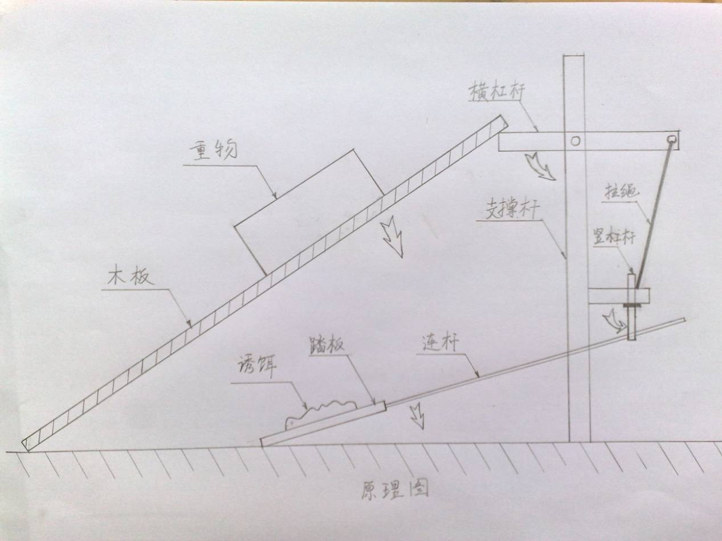
二、优化与改进
1、方案优化
通过测验找出产品存在的问题，做出有针对性的改进和优化，使其达到最佳的构想。

Slide 17
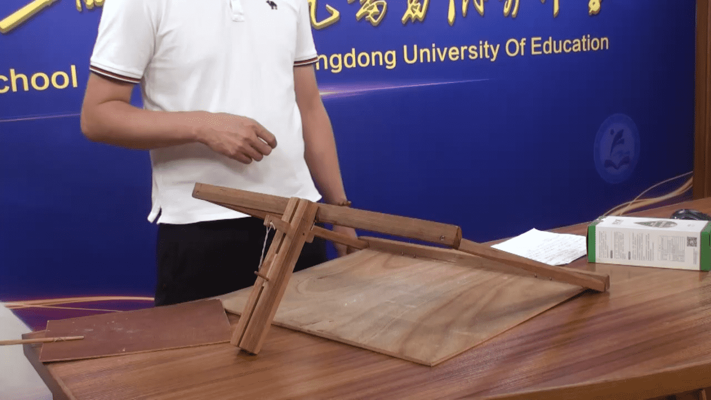
二、优化与改进
2、改进设计

Slide 18
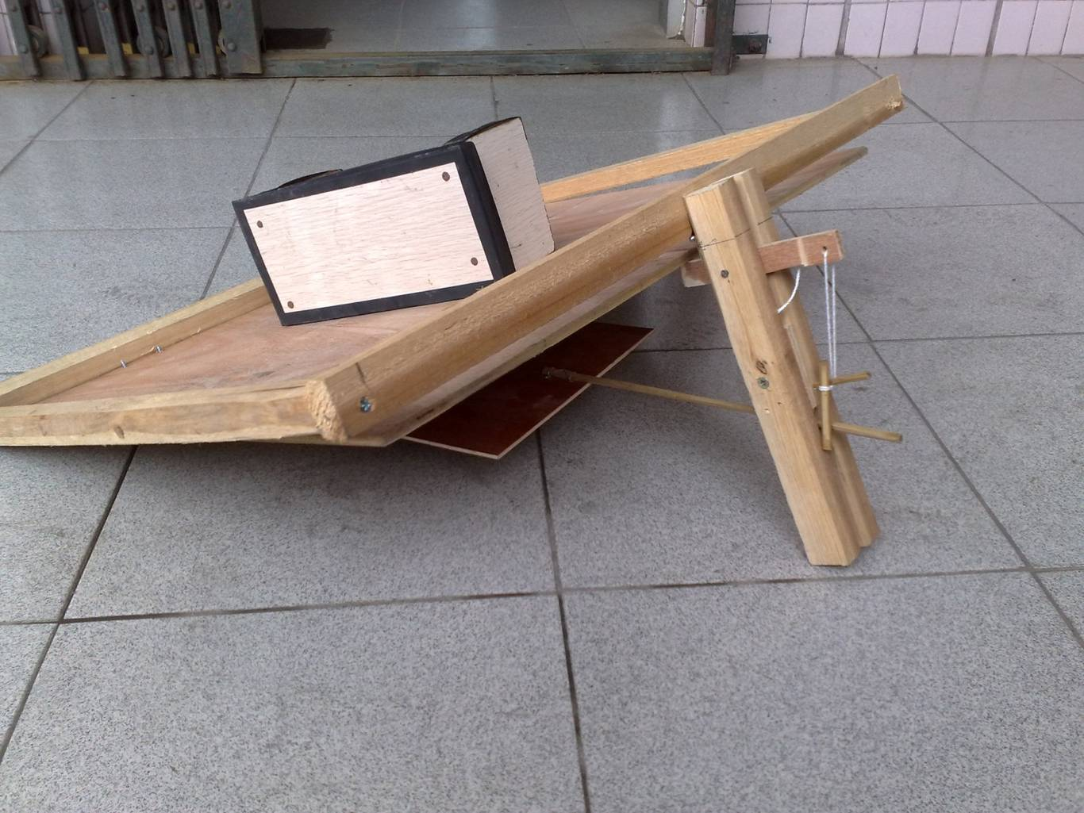
二、优化与改进
2、改进设计
改进设计后的捕鼠陷阱有什么缺点？
1.压死老鼠

Slide 19
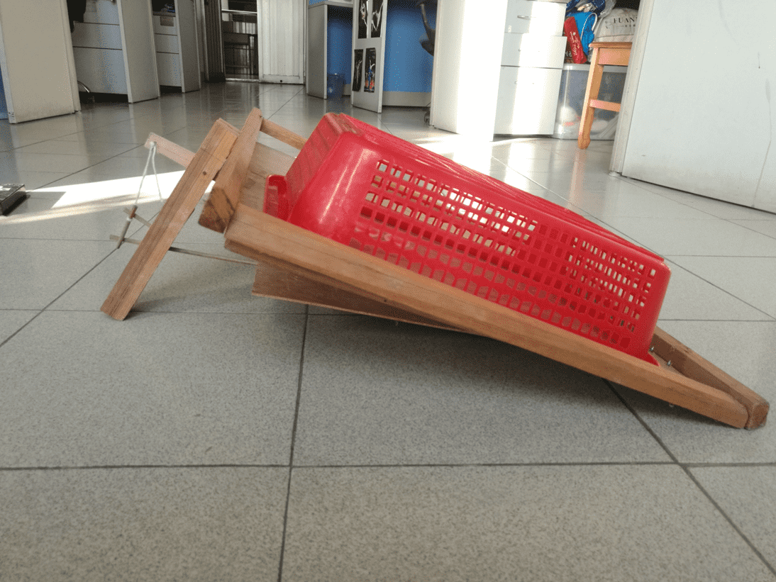
把压板改成筐（结构优化）
二、优化与改进
2、改进设计

Slide 20
二、优化与改进
2、改进设计
改进设计后的捕鼠陷阱有什么缺点？
1.压死老鼠
2.安装比较复杂

Slide 21
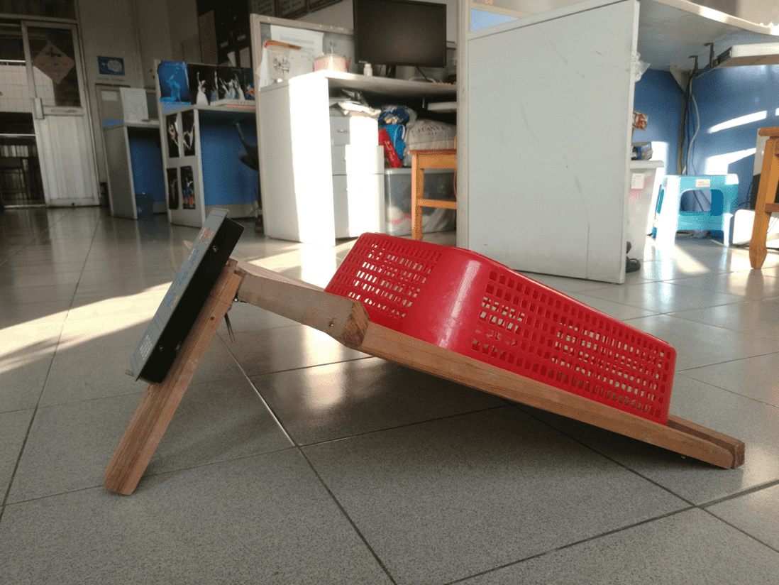
把杠杆改成红外控制器（功能优化）
二、优化与改进
2、改进设计

Slide 22
二、优化与改进
结合自己小组的作品，讨论设计和制作过程中
承重过程中可能会在哪里出现问题？
（分析原因）
如何在现有的基础上进行改进和优化

Slide 23
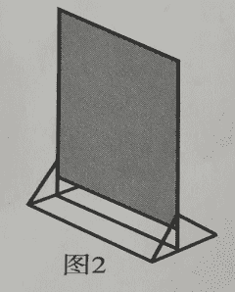
牛刀小试
1.如右图所示的广告牌很容易被风吹倒，移动很困难，下列优化方案中能够提高其稳定性和移动方便的是（ ）
A.减小底座的支撑面积，在底座加装轮子。
B.增加底座的重量，在底座加装轮子。
C.增加广告牌的高度，在底座加装轮子。
D.增加广告牌的宽度，在底座加装轮子。
B

Slide 24
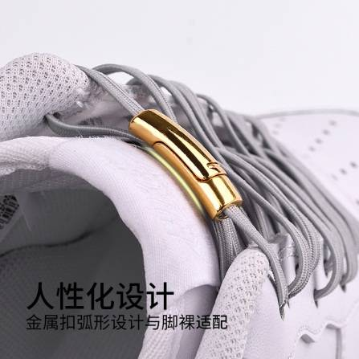
牛刀小试
2. 一种新型鞋带扣，采用金属强磁力加卡扣设计，免系鞋带，两秒内“一按一扭”可单手轻松完成，打破了传统系鞋带的模式，操作方便。这种改进设计主要考虑的是 ( )
A
A．高效 B．健康 C．安全 D．舒适

Slide 25
牛刀小试
3.小明在普通的圆珠笔上加装小的LED照明功能，以方便警察在夜间执法时书写。这种改进属于（ ）
A.原理优化 B.功能改进
C.新技术应用 D.外观优化
B

Slide 26
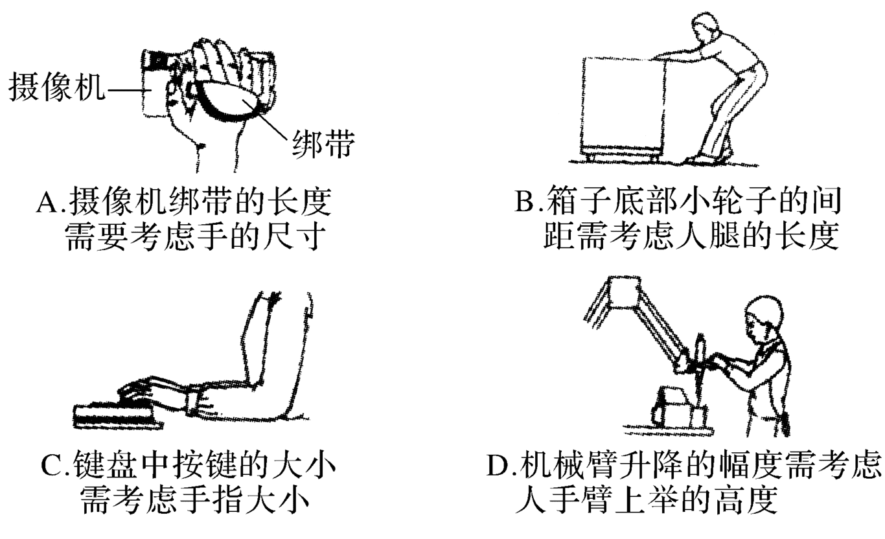
牛刀小试
4.在产品改进设计过程中，从人的角度来考虑，以下产品设计分析不恰当的是( )
B

